Slide 1
Técnicas de decomposição de domínio para geração de malhas em paralelo
Pré-proposta de Mestrado
Daniel Nascimento Teixeira
Universidade Federal do Ceará - Computação
Abril de 2013
Notes:
<número>

Slide 2
Sumário
Introdução
Background
Trabalhos Relacionados
Cronograma
Referências
Notes:
<número>

Slide 3
Introdução
Motivação
Geometria Computacional
  Área que estuda algoritmos e estruturas de dados para a resolução computacional de problemas geométricos.
Notes:
<número>

Slide 4
Introdução
Motivação
Problemas geométricos
  Fecho convexo
Notes:
<número>

Slide 5
Introdução
Motivação
Problemas geométricos
  Fecho convexo
  Triangulação/Quadrilaterização
Notes:
<número>

Slide 6
Introdução
Motivação
Problemas geométricos
  Fecho convexo
  Triangulação/Quadrilaterização
  Localização de ponto
Notes:
<número>

Slide 7
Introdução
Motivação
Problemas geométricos
  Fecho convexo
  Triangulação/Quadrilaterização
  Localização de ponto
  Vizinho mais próximo
Notes:
<número>

Slide 8
Introdução
Motivação
Problemas geométricos
  Fecho convexo
  Triangulação/Quadrilaterização
  Localização de ponto
  Vizinho mais próximo
  Intersecção de retas
Notes:
<número>

Slide 9
Introdução
Motivação
Malhas
  Podem ser classificadas como estruturadas, não estruturadas e mistas.
Notes:
<número>

Slide 10
Introdução
Motivação
Malhas
  Podem ser classificadas como estruturadas, não estruturadas e mistas.
  Estruturadas
Notes:
<número>

Slide 11
Introdução
Motivação
Malhas
  Podem ser classificadas como estruturadas, não estruturadas e mistas.
  Estruturadas
    Topologia implícita
Notes:
<número>

Slide 12
Introdução
Motivação
Malhas
  Podem ser classificadas como estruturadas, não estruturadas e mistas.
  Estruturadas
    Topologia implícita
    O conhecimento dos vizinhos de cada elemento não depende do armazenamento ou existência desta informação
Notes:
<número>

Slide 13
Introdução
Motivação
Malhas
  Podem ser classificadas como estruturadas, não estruturadas e mistas.
  Estruturadas
  Não estruturadas
Notes:
<número>

Slide 14
Introdução
Motivação
Malhas
  Podem ser classificadas como estruturadas, não estruturadas e mistas.
  Estruturadas
  Não estruturadas
    Topologia explícita
Notes:
<número>

Slide 15
Introdução
Motivação
Malhas
  Podem ser classificadas como estruturadas, não estruturadas e mistas.
  Estruturadas
  Não estruturadas
    Topologia explícita
    Para ter conhecimento dos vizinhos é necessário armazenar ou calcular estas informações
Notes:
<número>

Slide 16
Introdução
Motivação
Malhas
  Podem ser classificadas como estruturadas, não estruturadas e mistas.
  Estruturadas
  Não estruturadas
  Mistas
Notes:
<número>

Slide 17
Introdução
Motivação
Malhas
  Podem ser classificadas como estruturadas, não estruturadas e mistas.
  Estruturadas
  Não estruturadas
  Mistas
      Combinam malhas estruturadas e não estruturadas
Notes:
<número>

Slide 18
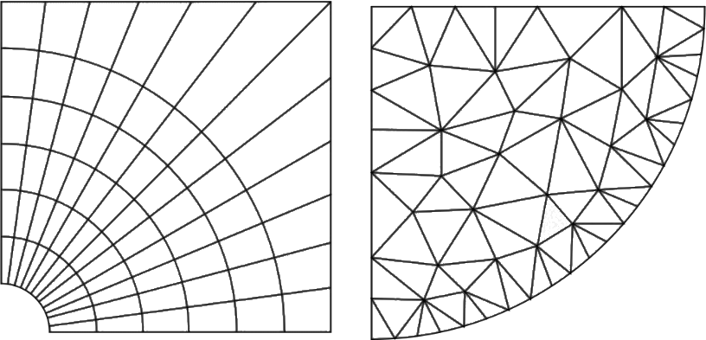
Introdução
Motivação
Malhas
Estruturada
Não estruturada
Notes:
<número>

Slide 19
Introdução
Motivação
Uma forma de organizar pontos, é definir sobre eles uma relação de vizinhança, ou seja, ligar pontos segundo algum critério de forma a estabelecer uma subdivisão do espaço que ocupam.
Notes:
<número>

Slide 20
Introdução
Motivação
Uma forma de organizar pontos, é definir sobre eles uma relação de vizinhança, ou seja, ligar pontos segundo algum critério de forma a estabelecer uma subdivisão do espaço que ocupam.
Triangulação
  Uma triangulação é um conjunto tal que:
    todas as faces de também pertencem a ;
    se então existe tal que
Notes:
<número>

Slide 21
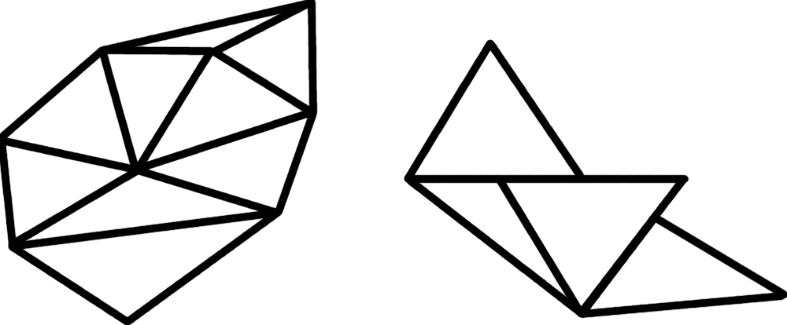
Introdução
Motivação
Triangulação
Válida
Inválida
Notes:
<número>

Slide 22
Introdução
Motivação
Triangulação
  A maior parte dos algoritmos que precisam de boas triangulações, ou seja, no caso bidimensional, que os triângulos sejam bons.
  Um triângulo é bom quando ele é quase equilátero, caso contrário, ele pode ser ruim
Notes:
<número>

Slide 23
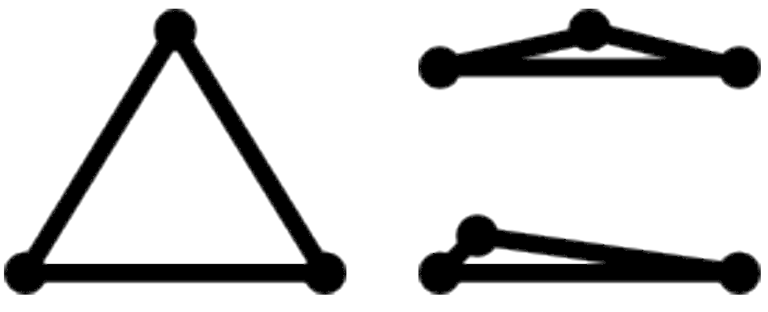
Introdução
Motivação
Triangulação
Triângulo bom
Triângulos ruins
Notes:
<número>

Slide 24
Introdução
Motivação
Arquiteturas paralelas:
Notes:
<número>

Slide 25
Introdução
Motivação
Arquiteturas paralelas:
  Compartilhadas
  Distribuídas
  Mistas
Notes:
<número>

Slide 26
Introdução
Motivação
Arquiteturas paralelas:
  Compartilhadas
    Os processadores de um computador compartilham de um mesmo espaço de memória
  Distribuídas
  Mistas
Notes:
<número>

Slide 27
Introdução
Motivação
Arquiteturas paralelas:
  Compartilhadas
  Distribuídas
    Cada processador tem acesso exclusivo ao seu espaço de memória
  Mistas
Notes:
<número>

Slide 28
Introdução
Motivação
Arquiteturas paralelas:
  Compartilhadas
  Distribuídas
  Mistas
    Diversos computadores de memória compartilhada são organizados em um grande computador
Notes:
<número>

Slide 29
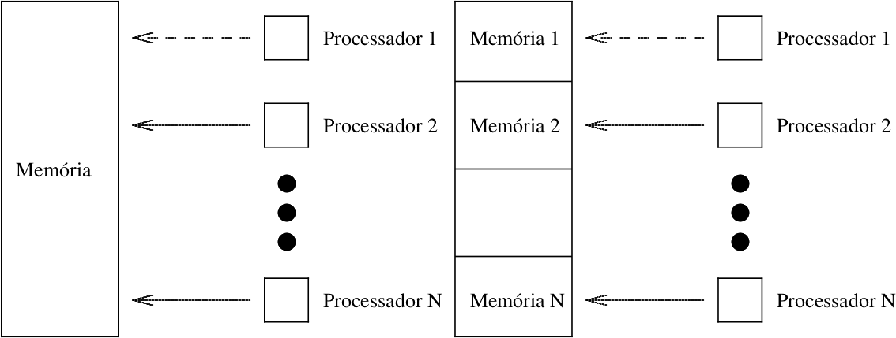
Introdução
Motivação
Arquiteturas paralelas:
Compartilhada
Distribuída
Notes:
<número>

Slide 30
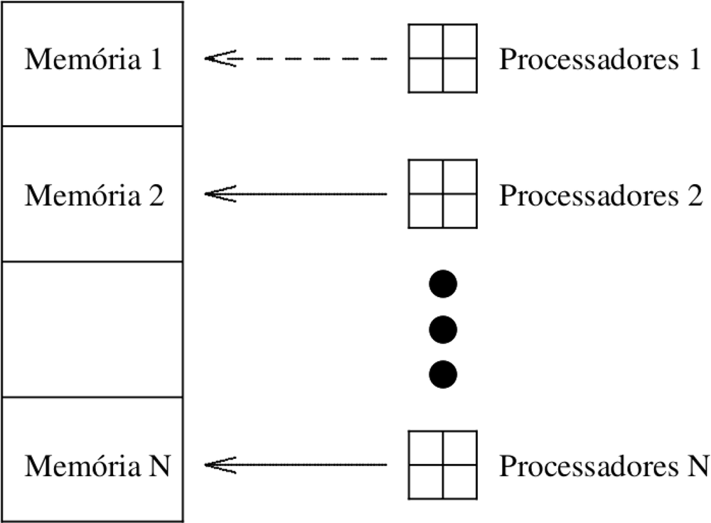
Introdução
Motivação
Arquiteturas paralelas:
Mista
Notes:
<número>

Slide 31
Introdução
Objetivos
Trabalhar com malhas triangulares não estruturadas
Notes:
<número>

Slide 32
Introdução
Objetivos
Trabalhar com malhas triangulares não estruturadas
Gerar malhas em paralelo
Notes:
<número>

Slide 33
Introdução
Objetivos
Trabalhar com malhas triangulares não estruturadas
Gerar malhas em paralelo
Propor um método para decomposição de domínios
Notes:
<número>

Slide 34
Background
Geração de Malhas
Podemos enquadrar os algoritmos para geração de malhas em três categorias:
  Avanço de fronteira: a malha deve ser gerada a partir da borda da região
  Delaunay: procura-se maximizar o menor ângulo dos triângulos gerados para um dado conjunto de pontos
  Arbitrária: para todos os outros tipos de malhas
Notes:
<número>

Slide 35
Background
Avanço de fronteira
Cria os elementos no interior do domínio a partir de uma fronteira inicial dada como entrada
Notes:
<número>

Slide 36
Background
Avanço de fronteira
Cria os elementos no interior do domínio a partir de uma fronteira inicial dada como entrada
  No caso bidimensional é formada por um conjunto de arestas
Notes:
<número>

Slide 37
Background
Avanço de fronteira
Cria os elementos no interior do domínio a partir de uma fronteira inicial dada como entrada
  No caso bidimensional é formada por um conjunto de arestas
Para gerar os novos triângulos, é necessário criar novos pontos
Notes:
<número>

Slide 38
Background
Avanço de fronteira
Cria os elementos no interior do domínio a partir de uma fronteira inicial dada como entrada
  No caso bidimensional é formada por um conjunto de arestas
Para gerar os novos triângulos, é necessário criar novos pontos
  São utilizados os pontos de Steiner
Notes:
<número>

Slide 39
Background
Avanço de fronteira
A fronteira avança em direção ao interior, sempre removendo ou adicionando elementos de fronteira até que todo o domínio seja preenchido
Notes:
<número>

Slide 40
Background
Avanço de fronteira
A fronteira avança em direção ao interior, sempre removendo ou adicionando elementos de fronteira até que todo o domínio seja preenchido
O algoritmo chega ao fim quando:
Notes:
<número>

Slide 41
Background
Avanço de fronteira
A fronteira avança em direção ao interior, sempre removendo ou adicionando elementos de fronteira até que todo o domínio seja preenchido
O algoritmo chega ao fim quando:
  Não há mais fronteira, ou seja, o domínio foi totalmente triangularizado
Notes:
<número>

Slide 42
Background
Avanço de fronteira
A fronteira avança em direção ao interior, sempre removendo ou adicionando elementos de fronteira até que todo o domínio seja preenchido
O algoritmo chega ao fim quando:
  Não há mais fronteira, ou seja, o domínio foi totalmente triangularizado
  O algoritmo não consegue mais gerar elementos para uma determinada fronteira, isso indica que o algoritmo falhou
Notes:
<número>

Slide 43
Background
Avanço de fronteira
O caso de falha ocorre quando todos os possíveis elementos a serem criados se sobrepõem a um elemento já existente
Notes:
<número>

Slide 44
Background
Avanço de fronteira
O caso de falha ocorre quando todos os possíveis elementos a serem criados se sobrepõem a um elemento já existente
  Importante checar se elementos se interceptam
Notes:
<número>

Slide 45
Background
Avanço de fronteira
O caso de falha ocorre quando todos os possíveis elementos a serem criados se sobrepõem a um elemento já existente
  Importante checar se elementos se interceptam
Os casos de falha geralmente acontecem em modelos tridimensionais
Notes:
<número>

Slide 46
Background
Avanço de fronteira
1. Remova uma aresta da fronteira, a aresta base
2. Encontre um ponto ideal para a formação de um novo triângulo com a aresta base
3. Crie uma região de busca em torno desse ponto ideal
4. Selecione o ponto dentro dessa região de busca cujo triângulo (entre esse ponto e a aresta base) seja válido e seja o de melhor qualidade
5. Forme o novo triângulo com o ponto selecionado e adicione-o à malha
6. Atualize a fronteira, inserindo as arestas que foram criadas, e removendo as arestas que já existiam
7. Se existir aresta na fronteira, volte para o passo 1
Notes:
<número>

Slide 47
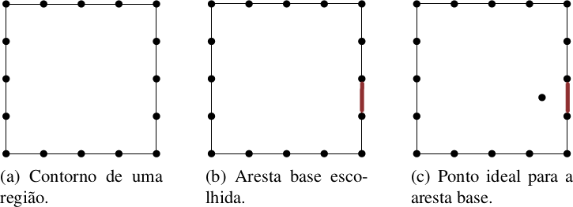
Background
Avanço de fronteira
Notes:
<número>

Slide 48
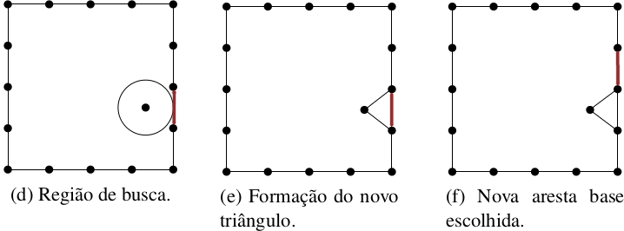
Background
Avanço de fronteira
Notes:
<número>

Slide 49
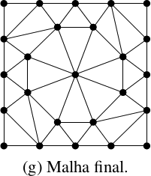
Background
Avanço de fronteira
Notes:
<número>

Slide 50
Background
Avanço de fronteira
Os elementos mais próximos da borda são gerados primeiro, em geral, eles têm uma boa qualidade
Notes:
<número>

Slide 51
Background
Avanço de fronteira
Os elementos mais próximos da borda são gerados primeiro, em geral, eles têm uma boa qualidade
  Região para geração maior
Notes:
<número>

Slide 52
Background
Avanço de fronteira
Os elementos mais próximos da borda são gerados primeiro, em geral, eles têm uma boa qualidade
  Região para geração maior
Os elementos mais internos à malha nem sempre têm boa qualidade
Notes:
<número>

Slide 53
Background
Avanço de fronteira
Os elementos mais próximos da borda são gerados primeiro, em geral, eles têm uma boa qualidade
  Região para geração maior
Os elementos mais internos à malha nem sempre têm boa qualidade
  A medida que a fronteira avança, a região torna-se menor
Notes:
<número>

Slide 54
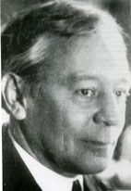
Background
Delaunay
Nome é uma homenagem ao matemático russo Boris Delaunay(1890-1980)
Notes:
<número>

Slide 55
Background
Delaunay
Nome é uma homenagem ao matemático russo Boris Delaunay(1890-1980)
A entrada para esse problema é um conjunto de pontos
Notes:
<número>

Slide 56
Background
Delaunay
Nome é uma homenagem ao matemático russo Boris Delaunay(1890-1980)
A entrada para esse problema é um conjunto de pontos
Em geral, não são utilizados os pontos de Steiner para formar os triângulos
Notes:
<número>

Slide 57
Background
Delaunay
O critério de Delaunay para a formação dos triângulos:
Notes:
<número>

Slide 58
Background
Delaunay
O critério de Delaunay para a formação dos triângulos:
  Não existe nenhum outro ponto dentro do círculo que passa pelos três pontos do triângulo (seu circuncírculo)
Notes:
<número>

Slide 59
Background
Delaunay
O critério de Delaunay para a formação dos triângulos:
  Não existe nenhum outro ponto dentro do círculo que passa pelos três pontos do triângulo (seu circuncírculo)
Critério também chamado de "esfera vazia"(o circuncírculo desse triângulo)
Notes:
<número>

Slide 60
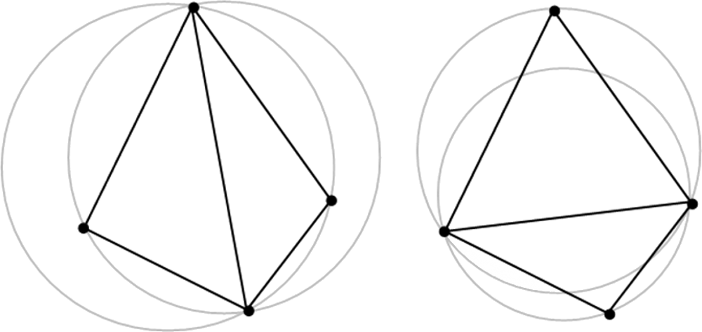
Background
Delaunay
O critério de Delaunay é uma forma de saber onde os pontos devem estar localizados no espaço
Critério de Delaunay falhando
para os dois triângulos.
Triangulação válida respeitando
o critério de Delaunay.
Notes:
<número>

Slide 61
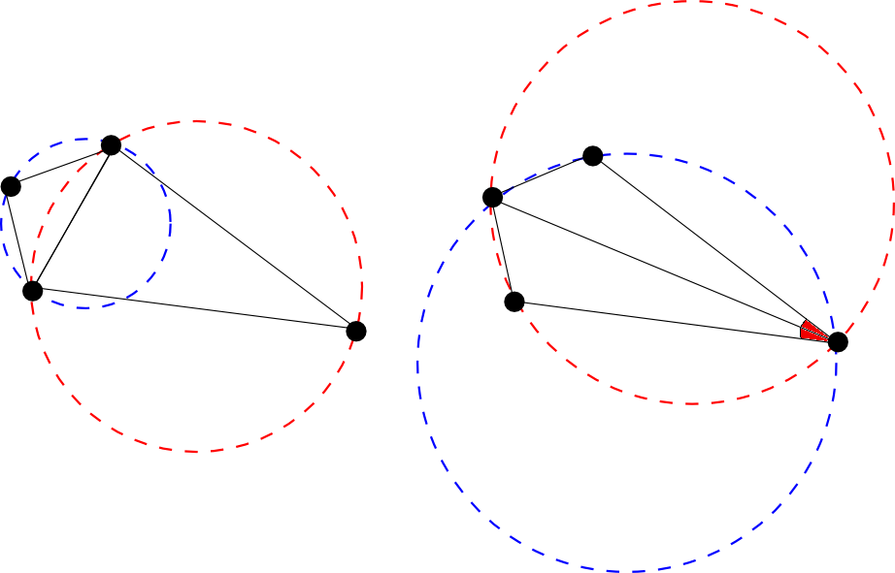
Background
Delaunay
A malha gerada por Delaunay visa maximizar os ângulos internos dos triângulos gerados
Notes:
<número>

Slide 62
Background
Delaunay
Existem dois tipos de algoritmos de Delaunay:
Notes:
<número>

Slide 63
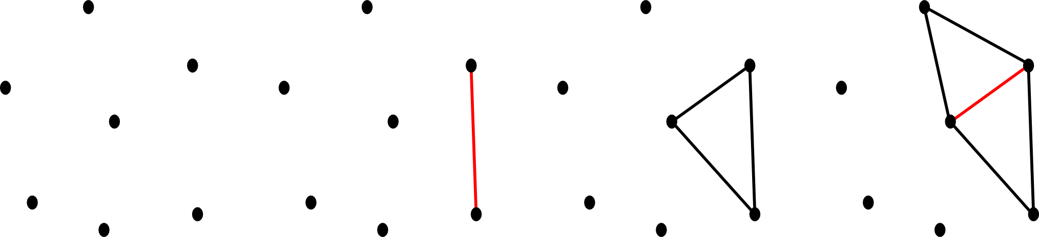
Background
Delaunay
Existem dois tipos de algoritmos de Delaunay:
  Encontra-se uma aresta que faz parte da triangulação e, a partir dela, acha-se um triângulo de Delaunay
Notes:
<número>

Slide 64
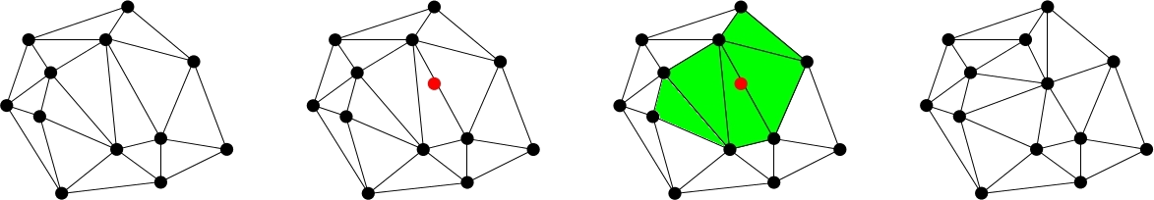
Background
Delaunay
Existem dois tipos de algoritmos de Delaunay:
  Insere-se um ponto por vez, criando triângulo inicial ou modificando-se uma triangulação de Delaunay
Notes:
<número>

Slide 65
Background
Delaunay
A desvantagem dessa técnica é que os elementos mais próximos da borda nem sempre têm boa qualidade
Refinamentos e otimizações são utilizados para se melhorar a qualidade da malha
Notes:
<número>

Slide 66
Background
Arbitrária
São aquelas que não se enquadrarem nem como Avanço de Fronteira nem como Delaunay
Notes:
<número>

Slide 67
Background
Arbitrária
São aquelas que não se enquadrarem nem como Avanço de Fronteira nem como Delaunay
Em geral são geradas por algoritmos de varredura ou algum outro método
Notes:
<número>

Slide 68
Background
Arbitrária
São aquelas que não se enquadrarem nem como Avanço de Fronteira nem como Delaunay
Em geral são geradas por algoritmos de varredura ou algum outro método
Notes:
<número>

Slide 69
Background
Arbitrária
Uma utilização para essas malhas é nas demonstrações de teoremas
  Redução de ordenação de pontos para uma malha bidimensional
  Cota inferior de uma triangulação arbitrária do fecho convexo em um tempo de O(log n)
Notes:
<número>

